Slide 1
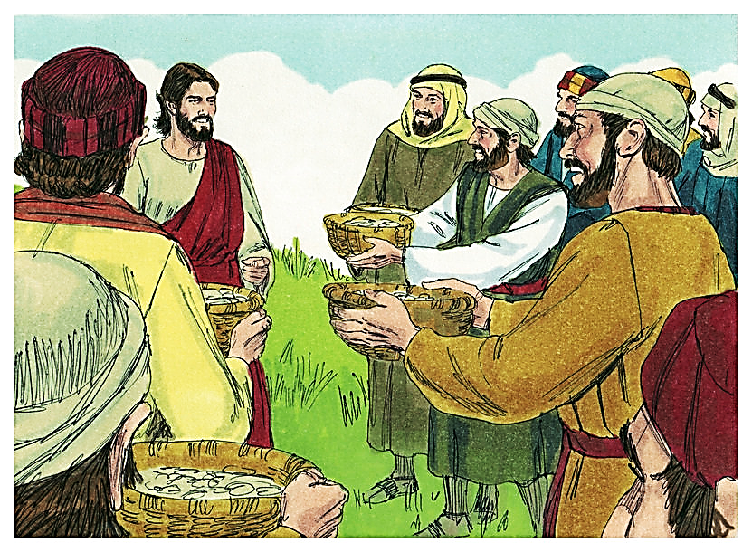

Unidad 7: Después Judea
Estudio 21:
Jesús, el Pan de Vida
(Juan 6.1-71)
25 de febrero de 2014
La Biblia Libro por Libro, CBP®
Iglesia Bíblica Bautista de Aguadilla

Slide 2

Contexto
Juan
  6.1-71

Slide 3

Versículo Clave:
“Jesús les dijo: Yo soy el pan de vida; el que a mí viene, nunca tendrá hambre; y el que en mí cree, no tendrá sed jamás.” (Juan 6.35, RVR60)

Slide 4
Bosquejo de Estudio
Un motivo equivocado
  Juan 6.25-29
El verdadero pan del cielo
  Juan 6.30-40
El pan que da vida eterna
  Juan 6.41-59
Palabras de vida eterna
  Juan 6.60-71

Slide 5
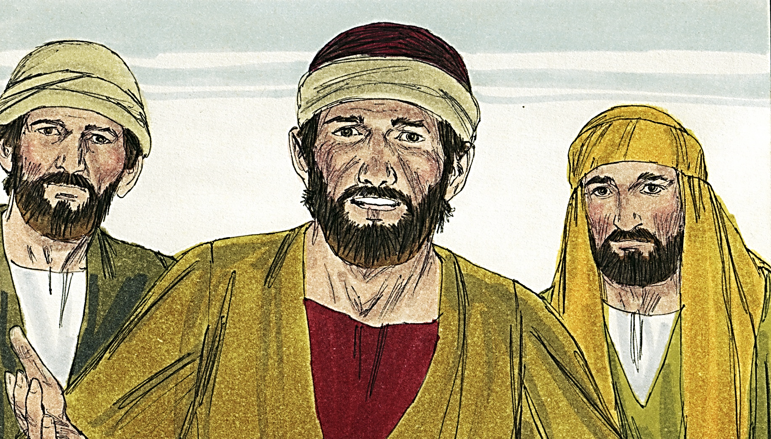
Un motivo equivocado
Juan 6.25-29
5

Slide 6
Un motivo equivocado
Juan 6.25-29
“Y hallándole al otro lado del mar, le dijeron: Rabí, ¿cuándo llegaste acá? Respondió Jesús y les dijo: De cierto, de cierto os digo que me buscáis, no porque habéis visto las señales, sino porque comisteis el pan y os saciasteis. Trabajad, no por la comida que perece, sino por la comida que a vida eterna permanece, la cual el Hijo del Hombre os dará; porque a éste señaló Dios el Padre. Entonces le dijeron: ¿Qué debemos hacer para poner en práctica las obras de Dios? Respondió Jesús y les dijo: Esta es la obra de Dios, que creáis en el que él ha enviado.”
(Juan 6.25–29, RVR60)
6

Slide 7
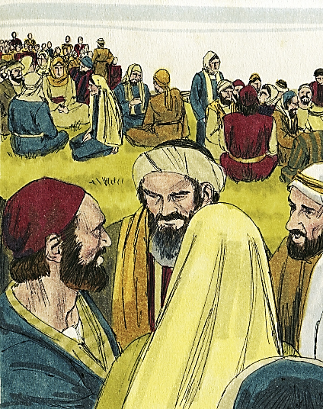
Un motivo equivocado
Juan 6.25-29
Ocasión y circunstancias 6:1–4
Entre la fiesta de 5:1 y la Pascua de 6:4 pasaron varios meses.
Cristo estaba en el apogeo de su ministerio en Galilea.
La multitud lo seguía porque quería ver más señales (6:2).
Tristemente, no era el mensaje, sino los milagros, lo que los motivaba.
7

Slide 8
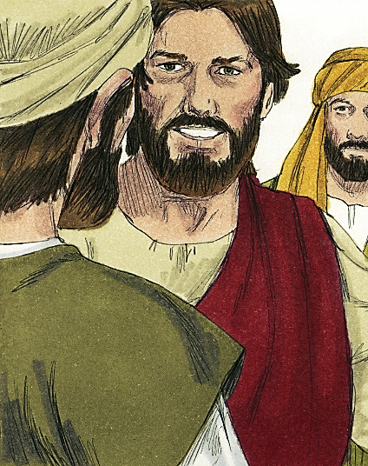
Un motivo equivocado
Juan 6.25-29
Como es el único milagro incluido en los cuatro evangelios a la vez, tenemos más detalles.
Según Mateo 14:13, Cristo acababa de saber del asesinato de Juan Bautista y según Marcos 6:31, quería que su discípulos descansaran en un lugar privado y quieto.
8

Slide 9
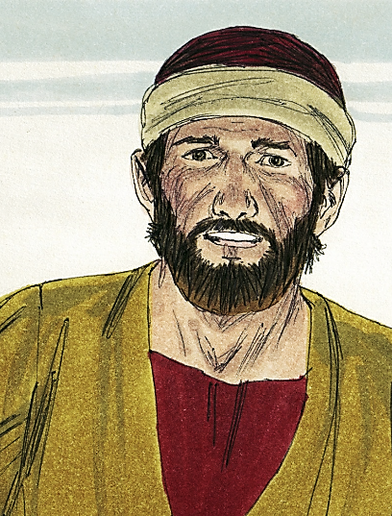
Un motivo equivocado
Juan 6.25-29
Esto explica por qué querían estar a solas en el monte.
Sin embargo, muy pronto la gente los encontró.
Juan dio por sentado que sus lectores conocían los detalles de los primeros evangelios y sólo menciona la gran necesidad que tenía la gente congregada.
9

Slide 10
Un motivo equivocado
Juan 6.25-29
La razón y las reacciones 6:5–15
Cristo mismo tomó la iniciativa conociendo la necesidad de la multitud.
La pregunta: “¿De dónde compraremos pan para que coman éstos?” dirigida a Felipe no fue porque Cristo ignoraba lo que iba a hacer.
10

Slide 11
Un motivo equivocado
Juan 6.25-29
Más bien, era una prueba para el discípulo (v. 6).
Tristemente, ni Felipe ni los demás la pasaron.
Parece que ninguno de ellos se acordaba del agua convertida en vino en Caná, pero él “sabía lo que había de hacer” (6:6).
11

Slide 12
Un motivo equivocado
Juan 6.25-29
Claro que la señal demostró el deseo y capacidad del Mesías para suplir las necesidades de los imposibilitados.
Sin embargo, Cristo sabía la importancia que la señal tendría para sus discípulos.
A la verdad, dar de comer a la gente no fue la razón principal de que viniera el Mesías, o el propósito de su ministerio.
Lo que sí era importante era hacer crecer la fe de sus seguidores para que realizaran la gran responsabilidad que les quedaría.
12

Slide 13
Un motivo equivocado
Juan 6.25-29
Como resultado de este milagro, la multitud tuvo una reacción contraria al plan de Cristo.
Quisieron “apoderarse (tomarlo por la fuerza) de él y hacerle rey” (6:15) pensando que necesitaban un Mesías político.
Sin embargo, no había llegado el tiempo ni las condiciones eran adecuadas para tal movimiento y el Señor mismo tuvo que actuar con rapidez para contrarrestar la voluntad de las masas.
13

Slide 14
Un motivo equivocado
Juan 6.25-29
La gente no entendió que aunque en efecto iba a ser un gran rey, antes tenía que ser un gran sacerdote, y ofrecerse a sí mismo en sacrificio por el pecado.
Lo que aquí se ve es el rechazo del verdadero Mesías por el concepto equivocado de uno que respondía a sus anhelos políticos.
14

Slide 15
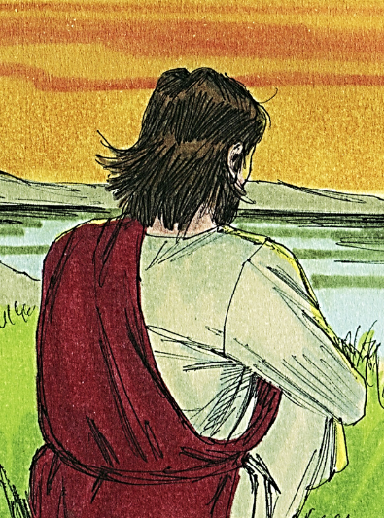
Un motivo equivocado
Juan 6.25-29
Al fin y al cabo, esta es una actitud de incredulidad.
Por lo tanto, “…hizo a sus discípulos entrar en la barca e ir delante de él a Betsaida” (Marcos 6:45).
Quería librarlos de aquella idea equivocada.
15

Slide 16
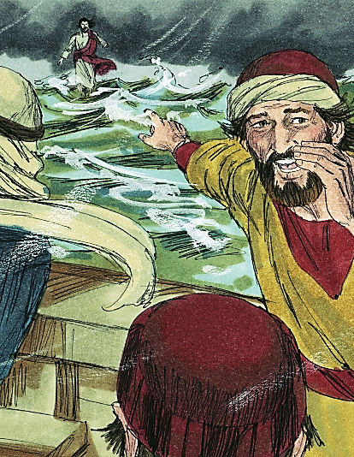
Un motivo equivocado
Juan 6.25-29
La primera parte del capítulo 6 presenta una prueba por medio de la comida.
La que viene ahora es por medio del agua, y la última parte relata otra prueba, la del pan.
16

Slide 17
Un motivo equivocado
Juan 6.25-29
Ocasión y circunstancias
Los discípulos se fueron por orden del Maestro (Marcos 6:45).
Cristo no quería que se contagiaran con las emociones de la multitud.
Quiere decir que la prueba de agua que les esperaba iba de acuerdo con el conocimiento, voluntad y plan de Dios.
17

Slide 18
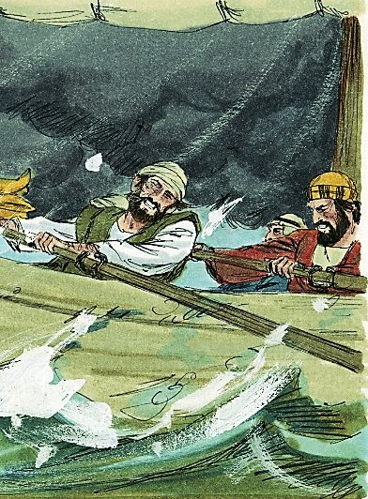
Un motivo equivocado
Juan 6.25-29
El cuadro se complicó porque se hizo de noche, se soltó una tempestad y habiendo remado hasta “la cuarta vigilia de la noche” (Marcos 6:48) sólo habían recorrido 4 o 5 kilómetros ¡en toda la noche!
Es más, Marcos dice que tuvieron “gran fatiga” (Marcos 6:48), y San Mateo utiliza la misma palabra (en el griego) para describir a la barca (Mateo 14:24).
18

Slide 19
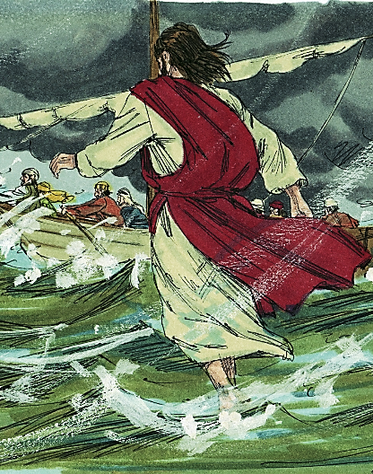
Un motivo equivocado
Juan 6.25-29
La señal, las reacciones y los resultados
“…Jesús… andaba sobre el mar y se acercaba a la barca” (6:19).
De lo que no se habían dado cuenta los discípulos era de que Cristo sabía dónde estaban.
Los veía de lejos y en el momento preciso, de acuerdo a su plan, llegó hasta ellos.
19

Slide 20
Un motivo equivocado
Juan 6.25-29
Otra vez el Mesías responde a una gran necesidad y lo hace milagrosamente, andando sobre el agua.
Ni el viento ni el oleaje lo pudieron detener o afectar.
20

Slide 21
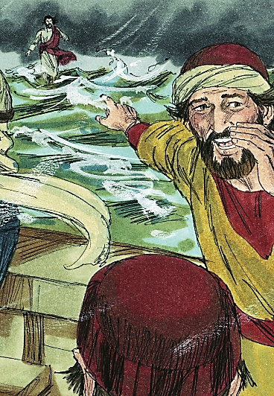
Un motivo equivocado
Juan 6.25-29
Sin embargo, la reacción inicial de los remeros fue de temor.
Marcos 6:49 indica que pensaron que era un fantasma, sin duda por alguna superstición de la región, pero su reacción cambió al oír las palabras, “Yo soy; no temáis” (6:20), por lo que le invitaron a la barca.
21

Slide 22
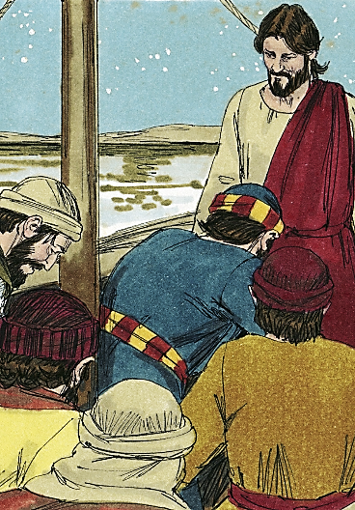
Un motivo equivocado
Juan 6.25-29
Milagrosamente, tanto la barca como sus pasajeros llegaron a su destino.
De nuevo se nota que el Mesías tiene la capacidad y la voluntad de cuidar a los suyos.
22

Slide 23
Un motivo equivocado
Juan 6.25-29
6:24 La gente había estado observando a Jesús de cerca.
Sabían que había subido al monte a orar.
Sabían que no había entrado en la barca con los discípulos para cruzar el lago.
23

Slide 24
Un motivo equivocado
Juan 6.25-29
Pero al siguiente día no se le podía encontrar por ninguna parte.
Decidieron cruzar el mar e ir a Capernaúm, donde era más probable que estuviesen los discípulos.
No podían comprender cómo Jesús podía estar allá, pero de todos modos decidieron ir a buscarlo.
24

Slide 25
Un motivo equivocado
Juan 6.25-29
6:25–26 Al llegar a Capernaúm, le hallaron allí.
No podían ocultar su curiosidad, y le preguntaron cuándo había llegado.
Jesús les respondió de manera indirecta.
Se dio cuenta de que no lo buscaban por ser Él lo que era, sino por la comida que les había dado.
25

Slide 26
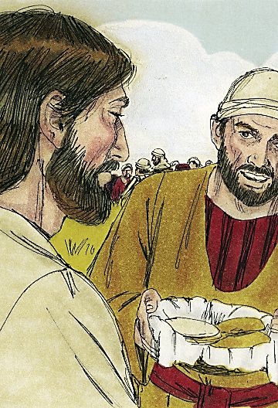
Un motivo equivocado
Juan 6.25-29
Él día anterior le habían visto obrar un gran milagro.
Esto debiera haberlos convencido de que era verdaderamente el Creador y Mesías.
Pero su interés residía sencillamente en la comida.
Habían comido de los panes milagrosos, y su hambre había quedado aplacada.
26

Slide 27
Un motivo equivocado
Juan 6.25-29
6:27 De modo que Jesús les aconsejó primero que trabajasen no por la comida que perece.
El Señor no quería decir con ello que no debían trabajar por su provisión diaria, pero sí que les quería decir que no debía ser el objetivo supremo de sus vidas.
La satisfacción del propio apetito físico no es lo más importante en la vida.
27

Slide 28
Un motivo equivocado
Juan 6.25-29
El hombre no sólo consiste de cuerpo, sino también de espíritu y alma.
Deberíamos trabajar por la comida que permanece para vida eterna.
No deberíamos vivir como si el cuerpo lo fuese todo.
No deberíamos dar todas nuestras fuerzas y talentos a la alimentación del propio cuerpo, que en pocos años será comido por los gusanos.
28

Slide 29
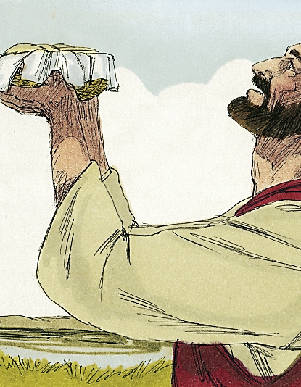
Un motivo equivocado
Juan 6.25-29
Más bien, debería prestar atención a que su alma sea alimentada cada día por la Palabra de Dios.
«No sólo de pan vivirá el hombre, sino de toda palabra que sale de la boca de Dios.»
Deberíamos trabajar de manera infatigable para adquirir un mejor conocimiento de la Palabra de Dios.
29

Slide 30
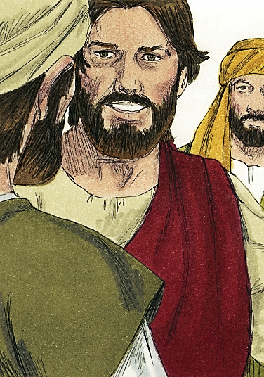
Un motivo equivocado
Juan 6.25-29
Cuando el Señor Jesús dijo que Dios el Padre le había acreditado con su sello, significaba que Dios le había enviado y aprobado.
Cuando ponemos nuestro sello sobre algo, queremos decir que prometemos que es verdad.
Dios selló al Hijo del Hombre en el sentido de que lo acreditó como Uno que decía la verdad.
30

Slide 31
Un motivo equivocado
Juan 6.25-29
6:28 La gente entonces preguntó al Señor qué debían hacer para poner en práctica las obras de Dios.
El hombre siempre está tratando de ganar su entrada en el cielo.
Le gusta pensar que hay algo que puede hacer para merecer la salvación.
Si puede contribuir de alguna forma a la salvación de su alma, entonces puede encontrar una base sobre la que gloriarse. Y esto le es muy agradable.
31

Slide 32
Un motivo equivocado
Juan 6.25-29
6:29 Jesús vio la hipocresía de ellos.
Ellos pretendían querer hacer las obras de Dios, pero no querían tener nada que ver con el Hijo de Dios.
Jesús les dijo que lo primero que deberían hacer era aceptar a Aquel a quien Dios había enviado.
Y así es en la actualidad.
32

Slide 33
Un motivo equivocado
Juan 6.25-29
Muchos buscan ganarse el camino al cielo mediante buenas obras.
Pero antes de que puedan hacer buenas obras para Dios, tienen que creer primero en el Señor Jesucristo.
Las buenas obras no preceden a la salvación; la siguen.
La única buena obra que puede hacer un pecador es confesar sus pecados y recibir a Cristo como Señor y Salvador.
33

Slide 34
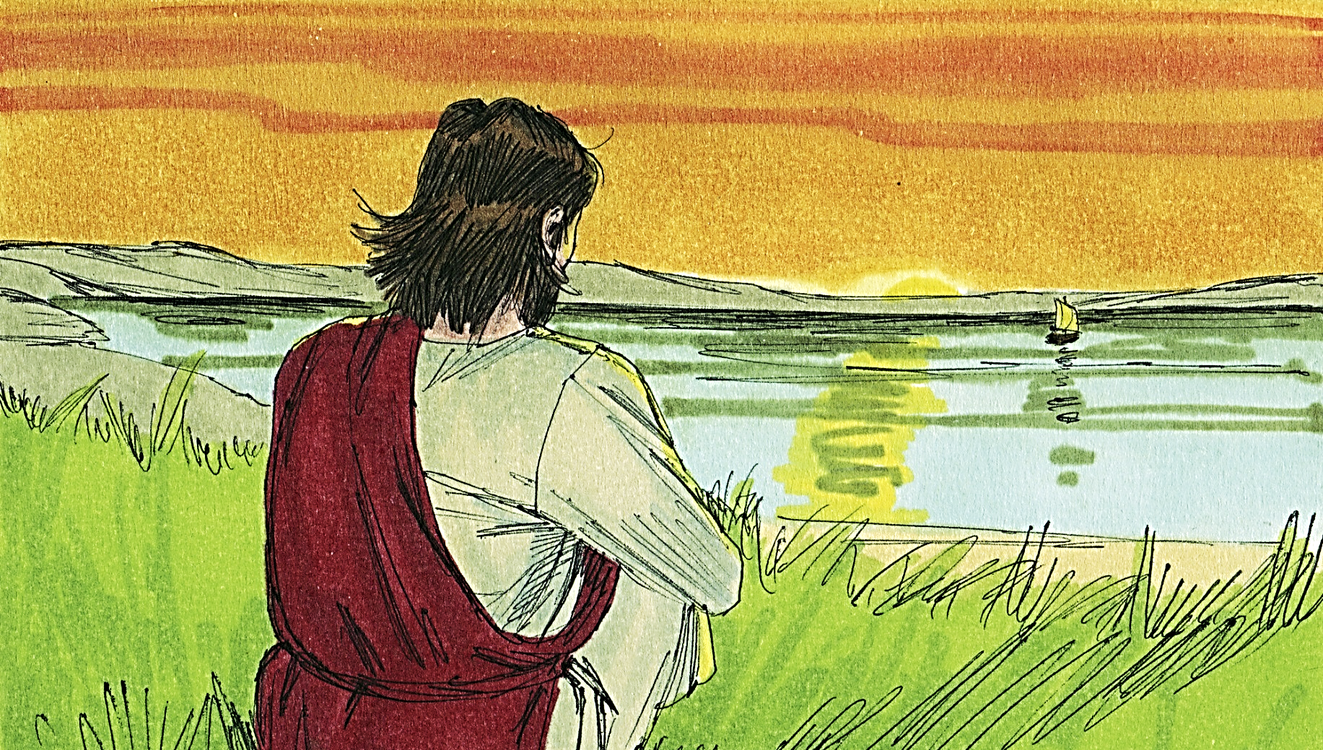
El verdadero pan del cielo
Juan 6.30-40
34

Slide 35
El verdadero pan del cielo
Juan 6.30-40
“Le dijeron entonces: ¿Qué señal, pues, haces tú, para que veamos, y te creamos? ¿Qué obra haces? Nuestros padres comieron el maná en el desierto, como está escrito: Pan del cielo les dio a comer. Y Jesús les dijo: De cierto, de cierto os digo: No os dio Moisés el pan del cielo, mas mi Padre os da el verdadero pan del cielo. Porque el pan de Dios es aquel que descendió del cielo y da vida al mundo. Le dijeron: Señor, danos siempre este pan. Jesús les dijo: Yo soy el pan de vida; el que a mí viene, nunca tendrá hambre; y el que en mí cree, no tendrá sed jamás…”
35

Slide 36
El verdadero pan del cielo
Juan 6.30-40
“…Mas os he dicho, que aunque me habéis visto, no creéis. Todo lo que el Padre me da, vendrá a mí; y al que a mí viene, no le echo fuera. Porque he descendido del cielo, no para hacer mi voluntad, sino la voluntad del que me envió. Y esta es la voluntad del Padre, el que me envió: Que de todo lo que me diere, no pierda yo nada, sino que lo resucite en el día postrero. Y esta es la voluntad del que me ha enviado: Que todo aquél que ve al Hijo, y cree en él, tenga vida eterna; y yo le resucitaré en el día postrero.” (Juan 6.30–40, RVR60)
36

Slide 37
El verdadero pan del cielo
Juan 6.30-40
6:30 Este versículo es una prueba adicional de la maldad de los corazones de los hombres.
Hacía un día que habían visto al Señor Jesús alimentando a cinco mil con cinco panes y dos peces.
Justo al día siguiente se presentan a Él y le piden alguna señal que demuestre Su afirmación de ser el Hijo de Dios.
37

Slide 38
El verdadero pan del cielo
Juan 6.30-40
Igual que en el caso de la mayoría de los incrédulos, querían ver primero, y luego creerían.
Para que veamos, y te creamos.
Pero éste no es el orden de Dios. Dios dice a los pecadores: «Si creéis, entonces veréis».
La fe siempre ha de venir en primer lugar.
38

Slide 39
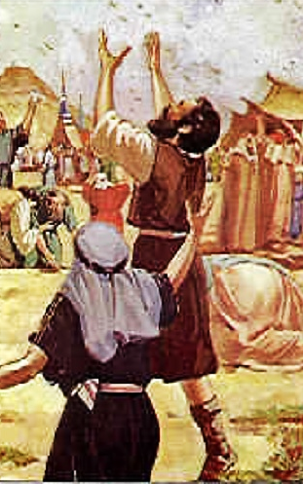
El verdadero pan del cielo
Juan 6.30-40
6:31 Volviendo al AT, los judíos recordaron a Jesús el milagro del maná en el desierto.
Parecían estarle diciendo que Jesús nunca había hecho nada tan maravilloso como aquello.
Citaron del Salmo 78:24, 25, donde está escrito: Pan del cielo les dio a comer.
Implicaban con ello que Moisés había hecho descender comida del cielo; el Señor no era tan grande como Moisés, ¡porque sólo había multiplicado comida ya existente!
39

Slide 40
El verdadero pan del cielo
Juan 6.30-40
6:32 La respuesta del Señor comunica al menos dos pensamientos.
Primero, no fue Moisés quien les dio el maná, sino Dios.
Además, el maná no era el verdadero pan espiritual del cielo.
El maná era alimento físico, pero no tenía valor más allá de esta vida.
40

Slide 41
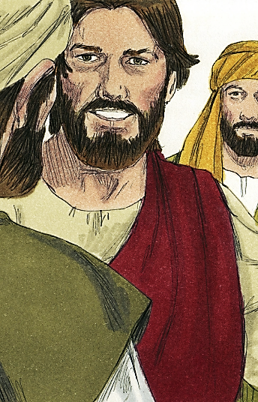
El verdadero pan del cielo
Juan 6.30-40
El Señor Jesús estaba aquí hablando del verdadero, ideal y genuino pan que Dios da del cielo.
Es pan para el alma y no para el cuerpo.
Las palabras Mi Padre son una declaración de deidad que hace Cristo.
41

Slide 42
El verdadero pan del cielo
Juan 6.30-40
6:33 El Señor Jesús se reveló como el pan de Dios que descendió del cielo y da vida al mundo.
Con ello mostraba la superioridad del pan de Dios al maná en el desierto.
El maná no impartía vida, sino que sólo sustentaba la vida física.
Y aquel pan no había sido dado para todo el mundo, sino sólo para Israel.
El verdadero pan … es aquel que descendió del cielo y da vida no sólo a una nación, sino al mundo.
42

Slide 43
El verdadero pan del cielo
Juan 6.30-40
6:34 Los judíos no se daban cuenta aún de que Jesús estaba hablando de Sí mismo como el verdadero pan, y por ello le pidieron este pan.
Seguían pensando en términos de panes materiales.
Lamentablemente, en sus corazones no había verdadera fe.
43

Slide 44
El verdadero pan del cielo
Juan 6.30-40
6:35 Ahora Jesús expresó la verdad de una manera sencilla y clara. Él es el pan de vida.
Los que acuden a Él encuentran lo suficiente para satisfacer su hambre espiritual para siempre.
Los que creen en Él encuentran que su sed queda apagada para siempre.
44

Slide 45
El verdadero pan del cielo
Juan 6.30-40
Observemos las palabras Yo soy en este versículo y veamos que el Señor estaba haciendo una reivindicación de igualdad con Jehová.
Sería una insensatez que un hombre pecador pronunciase las palabras del versículo 35.
¡Ningún mero hombre puede dar satisfacción a su propia hambre o sed, ni mucho menos dar satisfacción al apetito espiritual de todo el mundo!
45

Slide 46
El verdadero pan del cielo
Juan 6.30-40
6:36 En el versículo 30, los judíos incrédulos habían pedido al Señor una señal para poder ver y creer.
Aquí Jesús dice que ya les había dicho que le habían visto a Él —el más grande de todas las señales— y aunque le habían visto, no creían.
46

Slide 47
El verdadero pan del cielo
Juan 6.30-40
Si el Hijo de Dios podía estar delante de ellos en perfecta humanidad y sin ser reconocido por ellos, entonces era dudoso que pudiese convencerlos ninguna señal que Él pudiese efectuar.
47

Slide 48

El verdadero pan del cielo
Juan 6.30-40
6:37 El Señor no se sentía desalentado por la incredulidad de los judíos.
Sabía que se cumplirían todos los propósitos y planes del Padre.
Aunque los judíos a los que se dirigía no le aceptasen, sabía que los escogidos por Dios sí vendrían a Él.
48

Slide 49
El verdadero pan del cielo
Juan 6.30-40
6:38 En el versículo 37, el Señor Jesús dice que todos los planes de Dios quedarían finalmente cumplidos con respecto a la salvación de los que le fueron dados.
Por cuanto ésta era la voluntad del Padre, el Señor se cuidaría personalmente de que así tuviese lugar, por cuanto Su misión era hacer la voluntad de Dios.
49

Slide 50
El verdadero pan del cielo
Juan 6.30-40
He descendido del cielo, dijo Cristo, enseñando con claridad que no comenzó a vivir Su vida en el pesebre en Belén.
No; Él existía desde toda la eternidad con Dios Padre en el cielo.
Al venir al mundo, Él fue el obediente Hijo de Dios.
50

Slide 51
El verdadero pan del cielo
Juan 6.30-40
Asumió voluntariamente el puesto de un siervo para cumplir la voluntad de Su Padre.
Esto no significa que Él no tuviese una voluntad propia, sino más bien que Su propia voluntad estaba en perfecta armonía con la voluntad de Dios.
51

Slide 52
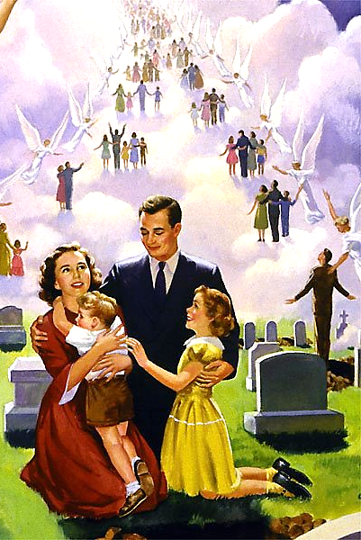
El verdadero pan del cielo
Juan 6.30-40
6:39 La voluntad del Padre era que todos los que sean dados a Cristo fuesen salvados y guardados hasta la resurrección de los justos, cuando serán levantados y llevados al cielo.
Las palabras nada y lo se refieren a los creyentes.
52

Slide 53
El verdadero pan del cielo
Juan 6.30-40
Aquí estaba pensando no en creyentes individuales, sino en todo el cuerpo de cristianos que serían salvos a lo largo de los años.
El Señor Jesús ha recibido la comisión de cuidarse de que no se pierda ningún miembro de este cuerpo, sino que todo el cuerpo sea resucitado en el último día.
53

Slide 54
El verdadero pan del cielo
Juan 6.30-40
Por lo que toca a los cristianos, el último día hace referencia al día cuando el Señor Jesús vendrá al aire, cuando los muertos en Cristo resucitarán primero, cuando los creyentes vivos serán transformados, y cuando todos serán arrebatados para encontrarse con el Señor en el aire, para estar para siempre con el Señor.
Para los judíos, significaba la venida del Mesías en gloria.
54

Slide 55
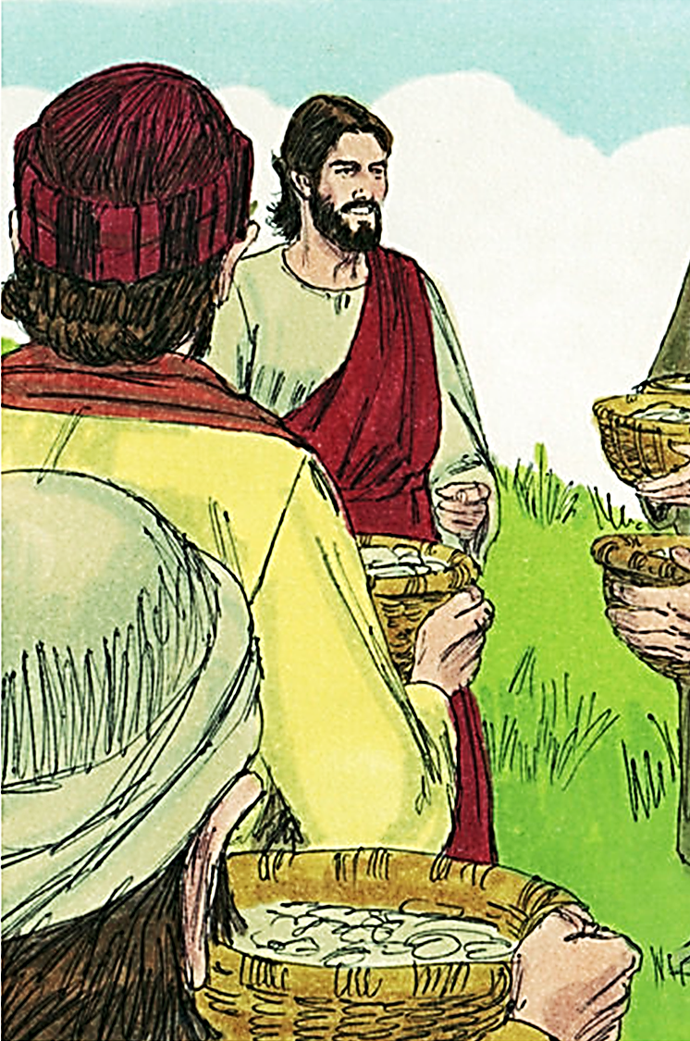
El verdadero pan del cielo
Juan 6.30-40
6:40 El Señor pasa luego a explicar cómo se llega a ser miembro de la familia de los redimidos.
La voluntad de Dios es que todo aquel que ve al Hijo, y cree en él, tenga vida eterna.
Ver al Hijo, aquí, significa no verle con los ojos físicos, sino más bien con los ojos de la fe.
55

Slide 56
El verdadero pan del cielo
Juan 6.30-40
Uno ha de ver o reconocer que Jesucristo es el Hijo de Dios y el Salvador del mundo.
Luego, ha de creer en Él.
Esto significa que por un acto concreto de fe ha de recibir al Señor Jesús como su propio Salvador personal.
Todos los que hagan esto reciben vida eterna como posesión presente y reciben asimismo la certidumbre de que resucitarán en el último día.
56

Slide 57
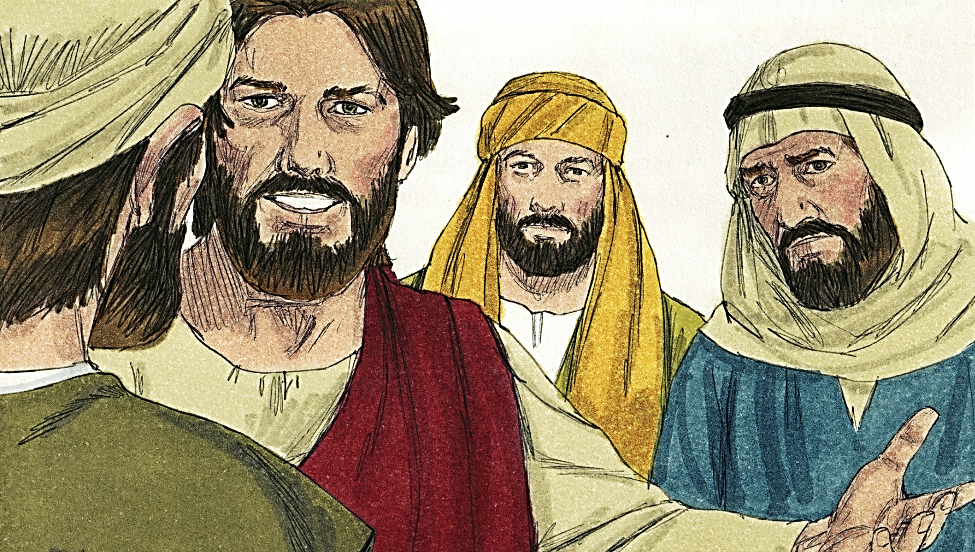
El pan que da vida eterna
Juan 6.41-59
57

Slide 58
El pan que da vida eterna
Juan 6.41-59
“Murmuraban entonces de él los judíos, porque había dicho: Yo soy el pan que descendió del cielo. Y decían: ¿No es éste Jesús, el hijo de José, cuyo padre y madre nosotros conocemos? ¿Cómo, pues, dice éste: Del cielo he descendido? Jesús respondió y les dijo: No murmuréis entre vosotros. Ninguno puede venir a mí, si el Padre que me envió no le trajere; y yo le resucitaré en el día postrero. Escrito está en los profetas: Y serán todos enseñados por Dios. Así que, todo aquel que oyó al Padre, y aprendió de él, viene a mí…”
58

Slide 59
El pan que da vida eterna
Juan 6.41-59
“…No que alguno haya visto al Padre, sino aquel que vino de Dios; éste ha visto al Padre. De cierto, de cierto os digo: El que cree en mí, tiene vida eterna. Yo soy el pan de vida. Vuestros padres comieron el maná en el desierto, y murieron. Este es el pan que desciende del cielo, para que el que de él come, no muera. Yo soy el pan vivo que descendió del cielo; si alguno comiere de este pan, vivirá para siempre; y el pan que yo daré es mi carne, la cual yo daré por la vida del mundo. Entonces los judíos contendían entre sí, diciendo: ¿Cómo puede éste darnos a comer su carne?..”
59

Slide 60
El pan que da vida eterna
Juan 6.41-59
“…Jesús les dijo: De cierto, de cierto os digo: Si no coméis la carne del Hijo del Hombre, y bebéis su sangre, no tenéis vida en vosotros. El que come mi carne y bebe mi sangre, tiene vida eterna; y yo le resucitaré en el día postrero. Porque mi carne es verdadera comida, y mi sangre es verdadera bebida. El que come mi carne y bebe mi sangre, en mí permanece, y yo en él. Como me envió el Padre viviente, y yo vivo por el Padre, asimismo el que me come, él también vivirá por mí. Este es el pan que descendió del cielo; no como vuestros padres comieron el maná, y murieron; el que come de este pan, vivirá eternamente. Estas cosas dijo en la sinagoga, enseñando en Capernaum.” (Juan 6.41–59, RVR60)
60

Slide 61
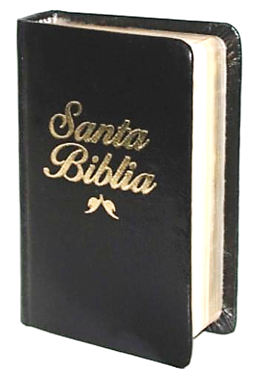
El pan que da vida eterna
Juan 6.41-59
El pecador perdido no busca a Dios (Romanos 3.11), de modo que la salvación tiene que empezar con Dios.
¿Cómo Dios atrae a las personas a Cristo? Él usa la Palabra (v. 45).
Lea 2 Tesalonicenses 2.13–14 con cuidado y verá una clara descripción de lo que Cristo quiere decir por «atraer a los hombres».
61

Slide 62
El pan que da vida eterna
Juan 6.41-59
Comer el pan terrenal sostiene la vida por un tiempo, pero la persona al fin de cuentas morirá.
Recibir el Pan espiritual (Cristo) le da a uno vida eterna.
Cristo sin peros afirma en el versículo 51 que Él dará su carne por la vida del mundo.
62

Slide 63
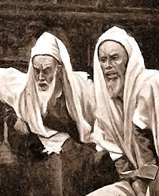
El pan que da vida eterna
Juan 6.41-59
Los judíos se rebelaron contra esto (v. 52) debido a que comer carne humana era contrario a la ley judía.
Como Nicodemo, confundían lo físico con lo espiritual.
63

Slide 64
El pan que da vida eterna
Juan 6.41-59
¿Qué quiso decir Jesús al declarar que debemos «comer» su carne y «beber» su sangre?
No estaba hablando en términos literales.
En el versículo 63 claramente dice: «La carne para nada aprovecha».
¿Qué da vida? «El espíritu es el que da vida» (v. 63).
64

Slide 65
El pan que da vida eterna
Juan 6.41-59
«Las palabras que yo os he hablando son espíritu y son vida».
En otras palabras, una persona come la carne de Cristo y bebe su sangre, o sea, participa de Cristo y le recibe al recibir la Palabra según el Espíritu la enseña.
65

Slide 66
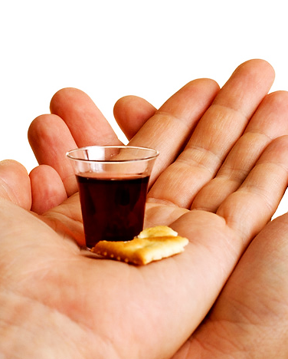
El pan que da vida eterna
Juan 6.41-59
Cristo no está hablando del pan y la copa de la Cena del Señor, ni de ningún otro rito religioso.
La Cena del Señor todavía ni siquiera se había instituido y cuando lo fue, Jesús afirmó que era un recordatorio.
66

Slide 67
El pan que da vida eterna
Juan 6.41-59
No imparte vida.
Decir que alguien recibe vida eterna al comer el pan o beber de la copa es negar la gracia de Dios en la salvación (Efesios 2.8, 9).
67

Slide 68
El pan que da vida eterna
Juan 6.41-59
Jesús es la Palabra de Vida (Juan 1.1–4) y fue «hecho carne» por nosotros (1.14).
La Biblia es la Palabra de Dios escrita.
Cualquier cosa que la Biblia dice respecto a Jesús, también lo dice en cuanto a sí misma:
68

Slide 69
El pan que da vida eterna
Juan 6.41-59
Ambos son santos (Lucas 1.35; 2 Timoteo 3.15);
Ambos son verdad (Juan 14.6; 17.17);
Ambos son luz (Juan 8.12; Salmo 119.105);
Ambos dan vida (Juan 5.21; Salmo 119.93);
69

Slide 70
El pan que da vida eterna
Juan 6.41-59
Ambos producen el nuevo nacimiento (1 Juan 5.18; 1 Pedro 1.23);
Ambos son eternos (Apocalipsis 4.10; 1 Pedro 1.23);
Ambos son poder de Dios (1 Corintios 1.24; Romanos 1.16).
70

Slide 71
El pan que da vida eterna
Juan 6.41-59
La conclusión es obvia: cuando usted recibe la Palabra en su corazón, recibe a Cristo.
«Comemos de su carne» al participar de la Palabra de Dios.
71

Slide 72
El pan que da vida eterna
Juan 6.41-59
«Yo soy el pan vivo», dijo Jesús en el versículo 51; y en Mateo 4.4 dijo que: «No sólo de pan vivirá el hombre, sino de toda palabra que sale de la boca de Dios».
Pedro captó el significado del sermón, porque en Juan 6.68 dijo: «¿A quién iremos? Tú tienes palabras de vida eterna».
72

Slide 73
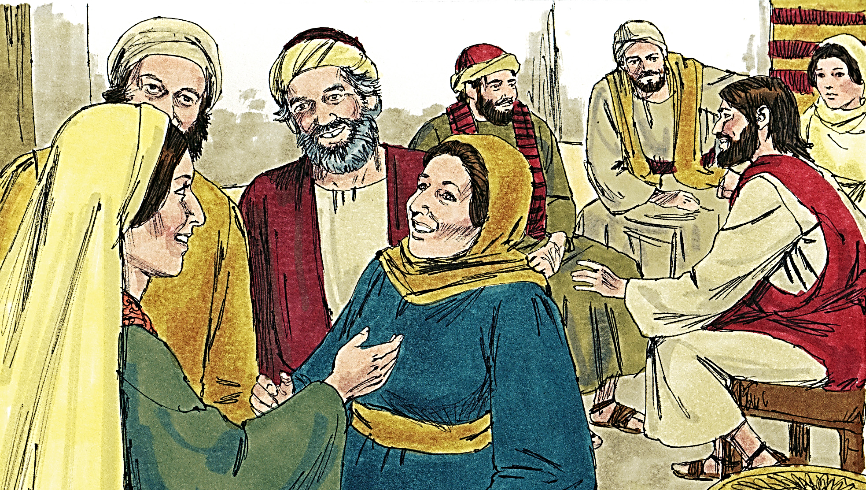
Palabras de vida eterna
Juan 6.60-71
73

Slide 74
Palabras de vida eterna
Juan 6.60-71
“Al oírlas, muchos de sus discípulos dijeron: Dura es esta palabra; ¿quién la puede oír? Sabiendo Jesús en sí mismo que sus discípulos murmuraban de esto, les dijo: ¿Esto os ofende?¿Pues qué, si viereis al Hijo del Hombre subir adonde estaba primero? El espíritu es el que da vida; la carne para nada aprovecha; las palabras que yo os he hablado son espíritu y son vida. Pero hay algunos de vosotros que no creen. Porque Jesús sabía desde el principio quiénes eran los que no creían, y quién le había de entregar…”
74

Slide 75
Palabras de vida eterna
Juan 6.60-71
“…dijo: Por eso os he dicho que ninguno puede venir a mí, si no le fuere dado del Padre. Desde entonces muchos de sus discípulos volvieron atrás, y ya no andaban con él. Dijo entonces Jesús a los doce: ¿Queréis acaso iros también vosotros? Le respondió Simón Pedro: Señor, ¿a quién iremos? Tú tienes palabras de vida eterna. Y nosotros hemos creído y conocemos que tú eres el Cristo, el Hijo del Dios viviente. Jesús les respondió: ¿No os he escogido yo a vosotros los doce, y uno de vosotros es diablo? Hablaba de Judas Iscariote, hijo de Simón; porque éste era el que le iba a entregar, y era uno de los doce.” (Juan 6.60–71, RVR60)
75

Slide 76
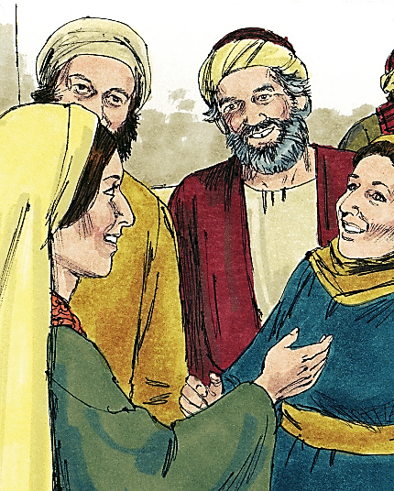
Palabras de vida eterna
Juan 6.60-71
6:60 Para este tiempo, el Señor Jesús tenía muchos más discípulos que los doce originales.
Todo el que le siguiese y profesase aceptar Sus enseñanzas era conocido como un discípulo.
Sin embargo, no todos los que eran conocidos como Sus discípulos eran verdaderos creyentes.
76

Slide 77
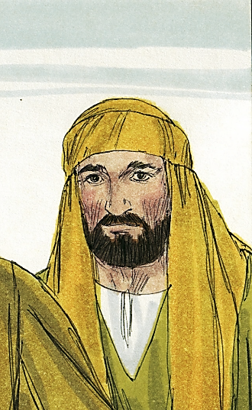
Palabras de vida eterna
Juan 6.60-71
Ahora, muchos de los que profesaban ser sus discípulos dijeron: Dura es esta palabra.
Con ello querían decir que era una enseñanza ofensiva.
No era tanto que les costase comprenderla como que les desagradaba recibirla.
Cuando dijeron: ¿quién la puede oír?, significaban con ello: «¿Quién puede quedarse aquí oyendo una doctrina tan ofensiva?».
77

Slide 78
Palabras de vida eterna
Juan 6.60-71
6:61 Encontramos una vez más evidencia de que el Señor tenía un conocimiento completo.
Jesús sabía exactamente qué estaban diciendo los discípulos.
Sabía que estaban murmurando de Su declaración de que había descendido del cielo y que no les gustó cuando dijo que para tener vida eterna habrían de comer Su carne y beber Su sangre.
Por eso preguntó: ¿Esto os ofende?
78

Slide 79
Palabras de vida eterna
Juan 6.60-71
6:62 Se ofendían porque dijo que había descendido del cielo.
Ahora les preguntó qué pensarían si vieran al Hijo del Hombre subir de vuelta al cielo, cosa que sabía que haría tras Su resurrección.
También se ofendieron cuando Él dijo que los hombres habían de comer Su carne.
79

Slide 80
Palabras de vida eterna
Juan 6.60-71
¿Qué pensarían entonces si viesen aquel cuerpo de carne subir adonde Él estaba primero?
¿Cómo podrían los hombres comer Su carne material y beber Su sangre material después que Él hubiera subido otra vez al Padre?
80

Slide 81
Palabras de vida eterna
Juan 6.60-71
6:63 Esta gente había estado pensando en términos de la carne material de Cristo, pero aquí les dijo que la vida eterna no se consigue comiendo carne sino mediante la obra del Santo Espíritu de Dios.
La carne no puede dar vida; sólo el Espíritu puede hacer esto.
81

Slide 82
Palabras de vida eterna
Juan 6.60-71
Ellos habían tomado sus palabras en sentido literal y no se habían dado cuenta de que habían de ser entendidas espiritualmente.
Y así, el Señor Jesús explica aquí que las palabras que Él les había hablado eran espíritu y eran vida.
82

Slide 83
Palabras de vida eterna
Juan 6.60-71
Y así, el Señor Jesús explica aquí que las palabras que Él les había hablado eran espíritu y eran vida.
Cuando Sus dichos acerca de comer Su carne y beber Su sangre se comprendían de una manera espiritual, como significando fe en Él, entonces los que aceptasen el mensaje recibirían la vida eterna.
83

Slide 84
Palabras de vida eterna
Juan 6.60-71
6:64 Mientras decía estas cosas, el Señor sabía que algunos de Sus oyentes no le comprendían porque no estaban dispuestos a creer.
La dificultad no residía tanto en su incapacidad como en su mala disposición.
84

Slide 85
Palabras de vida eterna
Juan 6.60-71
Jesús sabía desde el principio que algunos de Sus pretendidos seguidores no creían en Él, y que uno de Sus discípulos le había de entregar.
Naturalmente, Jesús sabía todo esto desde la eternidad, pero aquí probablemente significa que estaba consciente de ello desde el mismo inicio de Su ministerio en la tierra.
85

Slide 86
Palabras de vida eterna
Juan 6.60-71
6:65 Ahora les explicó que era a causa de la incredulidad de ellos que les había dicho que nadie podía venir a Él, si no le había sido dado por Su Padre.
Unas palabras así constituyen un ataque a la soberbia del hombre, que cree que puede ganar o merecerse la salvación.
El Señor Jesús les dijo que incluso la capacidad de venir a Él sólo puede ser recibida de Dios el Padre.
86

Slide 87
Palabras de vida eterna
Juan 6.60-71
6:66 Estos dichos del Señor Jesús resultaron tan desagradables para muchos que le habían seguido que ahora le dejaron y ya no querían asociarse más con Él.
Estos discípulos nunca habían sido verdaderos creyentes.
87

Slide 88
Palabras de vida eterna
Juan 6.60-71
Habían seguido al Señor por diversas razones, pero no por un verdadero amor o aprecio por quien Él era.
6:67 Al llegar a este punto, Jesús se volvió a los doce y los retó con la pregunta de si ellos también le querrían dejar.
88

Slide 89
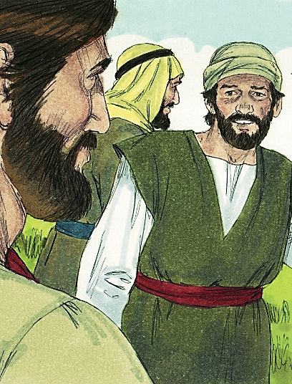
Palabras de vida eterna
Juan 6.60-71
6:68 La respuesta de Pedro es digna de mención.
Vino a decir: «Señor, ¿cómo podremos dejarte? Tú enseñas la doctrina que lleva a la vida eterna. Si te dejamos, no hay nadie más con quien podamos ir. Dejarte sería sellar nuestra condenación».
89

Slide 90
Palabras de vida eterna
Juan 6.60-71
6:69 Hablando por los doce, Pedro añade luego que habían creído y conocido que el Señor Jesús era el Mesías, el Hijo del Dios viviente.
Notemos otra vez el orden de las palabras creído y conocido.
Primero, habían puesto su fe en el Señor Jesucristo, y luego llegaron a conocer que Él era verdaderamente todo lo que había afirmado ser.
90

Slide 91
Palabras de vida eterna
Juan 6.60-71
6:70 En los versículos 68 y 69, Pedro emplea la palabra «nosotros» como involucrando a todos los doce discípulos.
Aquí en el versículo 70, el Señor Jesús le corrige.
No debería hablar tan confiado en el sentido de que todos los doce eran verdaderos creyentes.
91

Slide 92
Palabras de vida eterna
Juan 6.60-71
Es cierto que el Señor había escogido a los doce discípulos, pero uno de ellos era diablo.
Había uno en el grupo que no compartía la fe de Pedro en el Señor Jesucristo.
92

Slide 93
Palabras de vida eterna
Juan 6.60-71
6:71 El Señor Jesús sabía que Judas Iscariote era quien le iba a entregar.
Sabía que Judas nunca le había aceptado de verdad como Señor y Salvador.
Aquí, de nuevo, tenemos la omnisciencia del Señor.
¡Tenemos también una evidencia del hecho de que Pedro no era infalible cuando hablaba en nombre de los discípulos!
93

Slide 94
Aplicaciones
No debemos minimizar la importancia del alimento espiritual.
  Si en el terreno de lo físico le damos la debida importancia a la dieta alimenticia, cuánto más debiéramos cuidar nuestra debida nutrición espiritual.
94

Slide 95
Aplicaciones
Motivos sinceros para seguir a Jesús.
  El seguir a Jesús significa negación y compromiso con Él y su reino, aunque eso signifique que no tengamos el pan que perece, pero que por otro lado nos ofrece el pan de vida.
95

Slide 96
Aplicaciones
Jesús es el centro de la vida.
  La vida de creyente no puede estar dependiendo de señales, de actos espectaculares, o de manifestaciones que dicen que provienen de Dios.
  El mensaje de salvación que debe ser presentado debe solamente girar en torno a una persona y su obra: Jesús.
96

Slide 97
Bibliografía
Carson, D., France, R., Motyer, J., & Wenham, G. (2000, c1999). Nuevo comentario Bíblico : Siglo veintiuno (electronic ed.) (Lc 6.20-26). Miami: Sociedades Bı́blicas Unidas.
Douglas, J.D. Nuevo Diccionario Bíblico : Primera Edición. Miami: Sociedades Bíblicas Unidas, 2000.
LBLA Mapas, electronic ed. La Habra, CA: Foundation Publications, Inc., 2000.
Lockward, Alfonso. Nuevo Diccionario De La Biblia. Miami: Editorial Unilit, 2003.
Mapas De La Biblia Caribe, electronic ed. Nashville: Editorial Caribe, 2000, c1998.
Martínez, Mario, et al, eds. El Expositor Bíblico: La Biblia, Libro por Libro, Maestros de jóvenes y Adultos, Volumen 2, 5nta Ed. El Paso, Texas: Casa Bautista de Publicaciones, 2007, c1995.
Nelson, Wilton M. y Juan Rojas Mayo, Nelson Nuevo Diccionario Ilustrado De La Biblia, electronic ed. Nashville: Editorial Caribe, 2000, c1998.
Vine, W.E. Vine Diccionario Expositivo De Palabras Del Antiguo Y Del Nuevo Testamento Exhaustivo, electronic ed. Nashville: Editorial Caribe, 2000, c1999.
Walvoord, J. F., & Zuck, R. B. (1996). El conocimiento bíblico, un comentario expositivo: Antiguo Testamento, tomo 1: Génesis-Números (125). Puebla, México: Ediciones Las Américas, A.C.
Carro, D., Poe, J. T., Zorzoli, R. O., & Editorial Mundo Hispano (El Paso, T. (1993-). Comentario bı́blico mundo hispano Exodo (1. ed.) (26). El Paso, TX: Editorial Mundo Hispano.
Wiersbe, W. W. (1995). Bosquejos expositivos de la Biblia: Antiguo y Nuevo Testamento (electronic ed.). Nashville: Editorial Caribe.
MacDonald, W. (2004). Comentario Bíblico de William MacDonald: Antiguo Testamento y Nuevo Testamento (46). Viladecavalls (Barcelona), Espa±a: Editorial CLIE. φ
Platt, Alberto T. Estudios Bı́blicos ELA: Para que creáis (Juan). Puebla, Pue., México: Ediciones Las Américas, A. C., 1995. Print.
Gillis, C. (1991). El Antiguo Testamento: Un Comentario Sobre Su Historia y Literatura, Tomos I-V (╔x 14.21). El Paso, TX: Casa Bautista De Publicaciones.
  http://www.dsmedia.org/resources/illustrations/sweet-publishing/john
97
Notes:
97

Slide 98
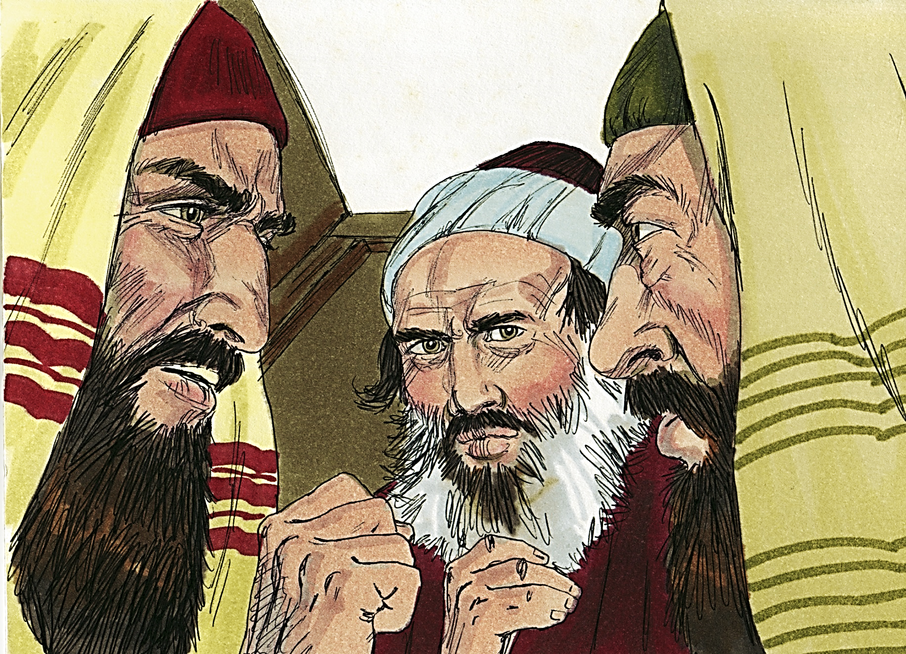
Próximo Estudio
Unidad 7: Después Judea
Jesús Enfrenta la Oposición
(Juan 7.1-52)
4 de marzo de 2014
La Biblia Libro por Libro, CBP®
Iglesia Bíblica Bautista de Aguadilla

Slide 99


